Slide 1
Call Project

Slide 2
Call Project
스팸번호 저장소
Call Project

Slide 3
1 기획의도
2 DB 모델링
목차
Call Project
3 페이지 리뷰 및 시연
4 프로젝트 후기

Slide 4
RED PAGE
기획 의도
Call Project

Slide 5



RED PAGE
기획 의도
기획하게 된 계기와 결정
기획 의도
계기
어느 날 걸려온 스팸 전화
생각
스팸번호를 저장 할 수 있는 홈페이지를 만든다면 ?
주제 결정
배운 것을 활용하여 스팸번호 저장 홈페이지 만들기로 주제 결정
Call Project

Slide 6
YELLOW PAGE
DB 모델링
Call Project

Slide 7
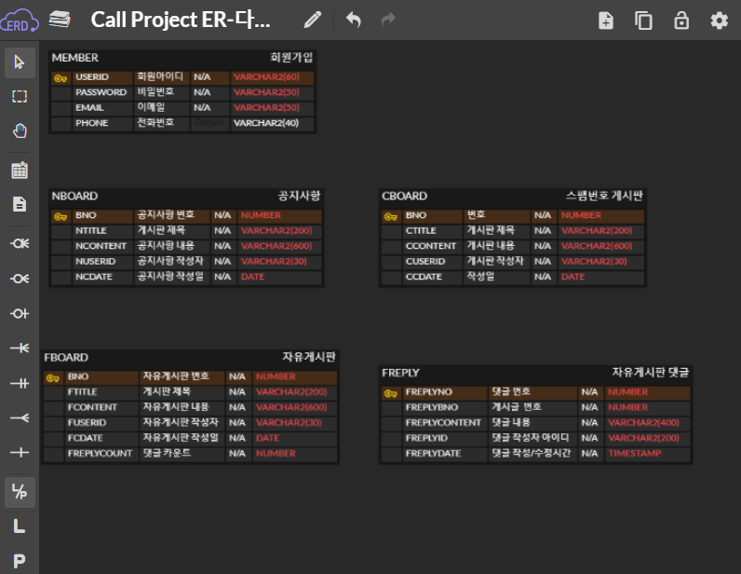
YELLOW PAGE
DB 모델링
Call-Project ERD Cloud
Call Project

Slide 8
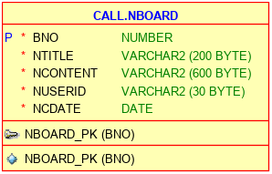
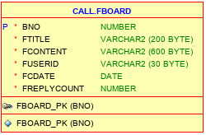
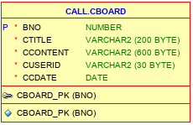
YELLOW PAGE
DB 테이블 설계
Call-Project
공지사항 테이블
자유게시판 테이블
스팸번호 게시판 테이블
Call Project

Slide 9
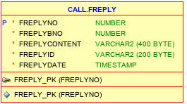
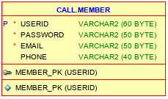
YELLOW PAGE
DB 테이블 설계
Call-Project
댓글 테이블
회원가입 테이블
매출
원가
영업이익
Call Project

Slide 10
BLUE PAGE
페이지 리뷰
&
시연
Call Project

Slide 11



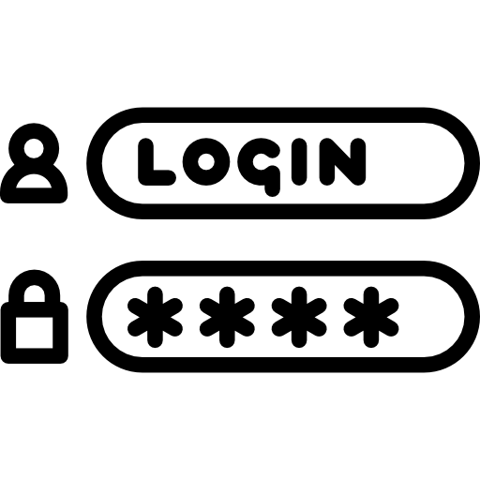

BLUE PAGE
홈페이지 기능
홈페이지 기능
간략하게 홈페이지 기능 살펴보기
게시판
댓글
검색
로그인
회원가입
Call Project

Slide 12

BLUE PAGE
로그인 및 회원가입 리뷰
로그인 및 회원가입 간략하게 소개
로그인 및 회원가입
로그인시 자유게시판 글 작성 가능
관리자 로그인 시 공지사항 글 작성 및 수정 삭제 가능
Login
회원가입 된 회원만 자유게시판 이용이 가능합니다.
지정된 관리자 아이디로 회원가입 시 공지사항 글 등록 수정 삭제 가능
Member
Call Project

Slide 13
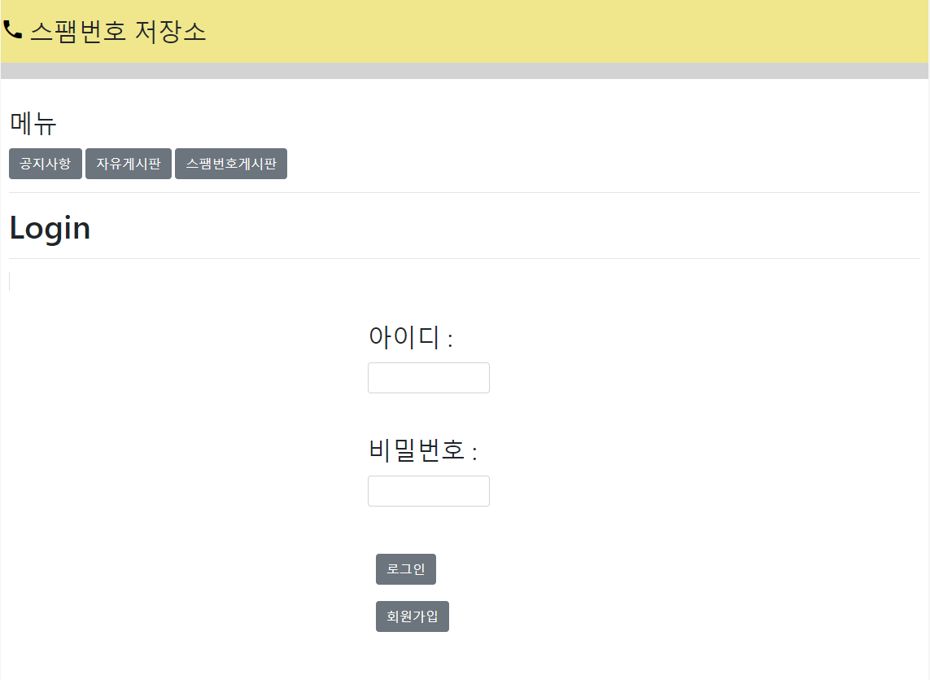
BLUE PAGE
로그인
로그인 페이지 리뷰
로그인
로그인
지정된 관리자 및 등록된 일반회원 로그인
등록된 아이디 비밀번호가 아닐 시 다릅니다 출력
Call Project

Slide 14
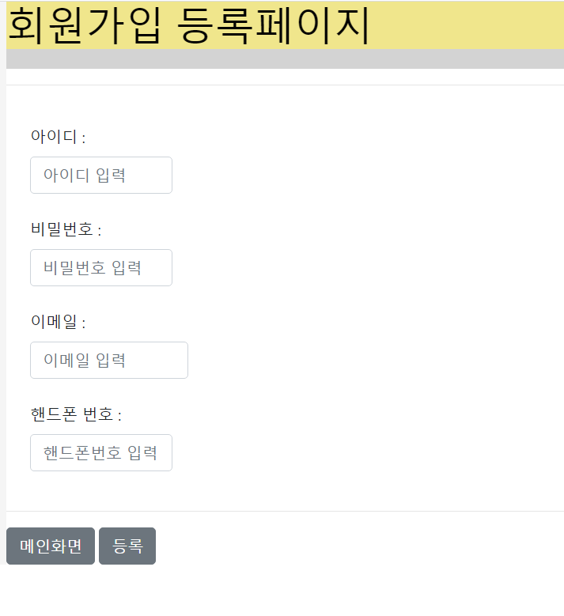
BLUE PAGE
회원가입
회원가입 페이지 리뷰
회원가입
회원가입
회원가입 미 진행 시 자유게시판 글 작성 불가능
Call Project

Slide 15



BLUE PAGE
게시판 페이지 리뷰
게시판 종류 및 특징 간략하게 소개
게시판 리뷰
공지사항 게시판은 지정된 관리자만 글 작성 및 수정 삭제 가능
Notice
자유게시판은 로그인한 회원만 글 작성 가능하며 댓글 입력 및 수정 삭제가 가능
Free
스팸번호 게시판은 스팸 번호 검색 가능
Spam
Call Project

Slide 16
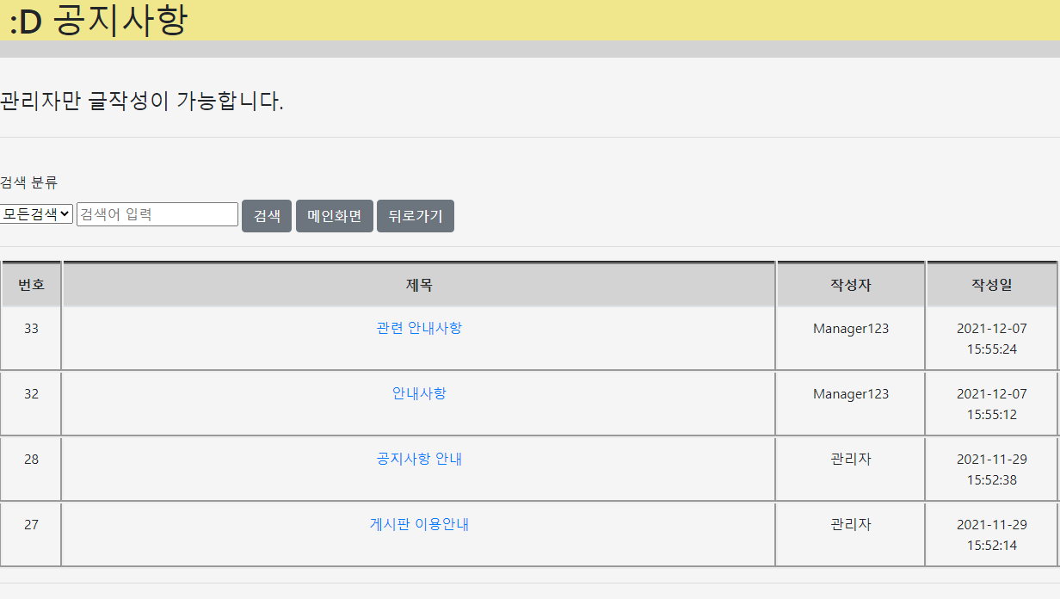
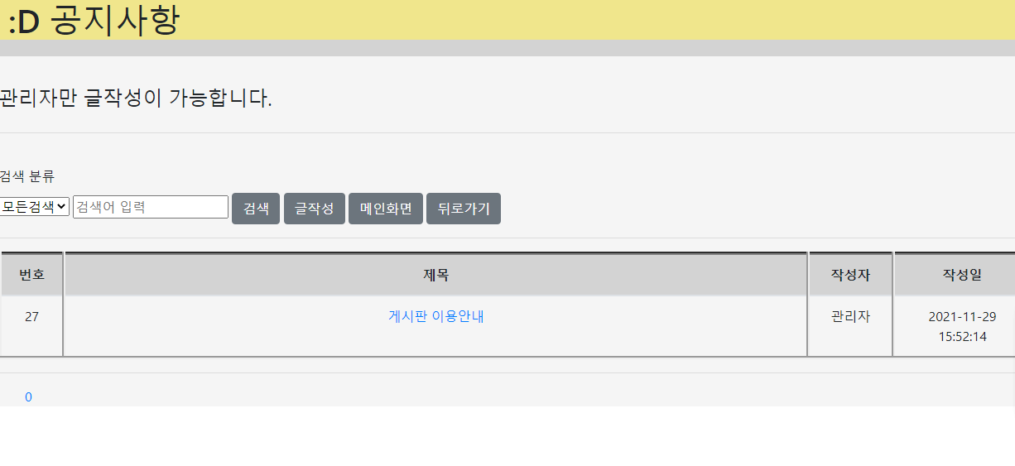
BLUE PAGE
공지사항 게시판
공지사항 게시판 간략하게 소개
공지사항 게시판
지정된 관리자로 로그인 시 글 등록 가능
지정된 관리자는 글 수정 삭제 가능
게시글 검색기능 구현
Call Project

Slide 17
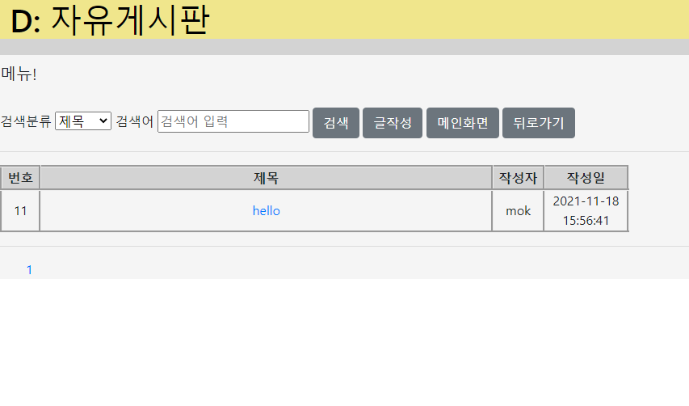
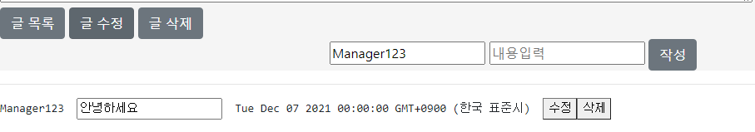
BLUE PAGE
자유게시판
자유 게시판 간략하게 소개
자유 게시판
로그인한 회원들만 글 작성가능
게시글 등록 수정 삭제 구현
게시글 댓글 등록 및 수정 삭제 구현
Call Project

Slide 18
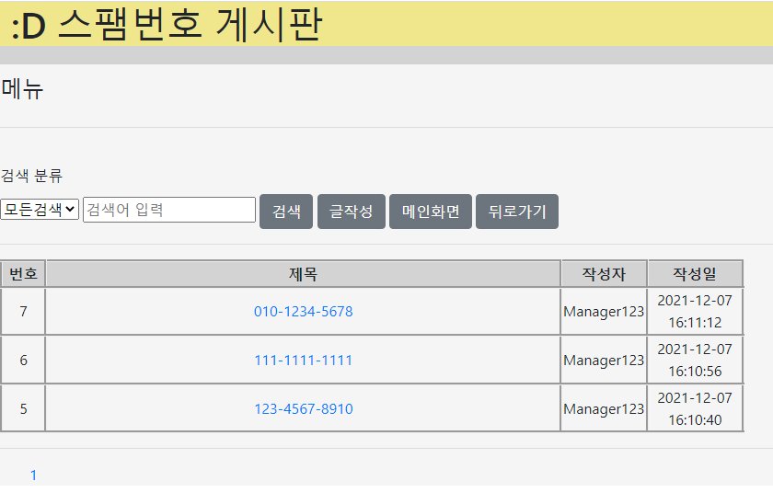
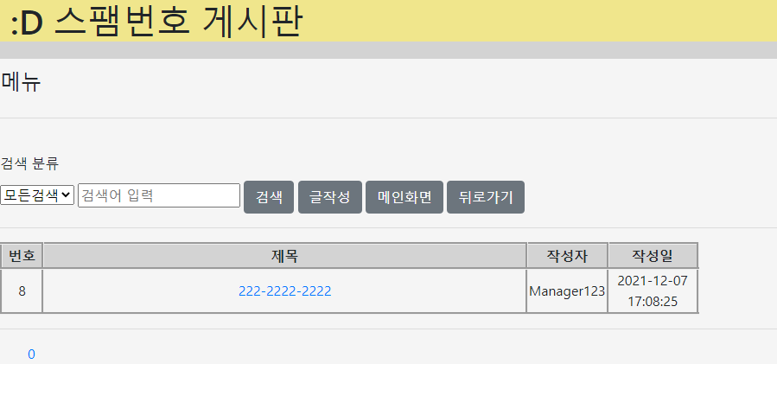
BLUE PAGE
스팸번호 게시판
스팸번호 게시판
스팸번호 게시판 간략하게 소개
스팸번호 게시판은 비회원도 이용가능
게시글 등록 수정 삭제 구현
게시글 검색기능 구현
Call Project

Slide 19
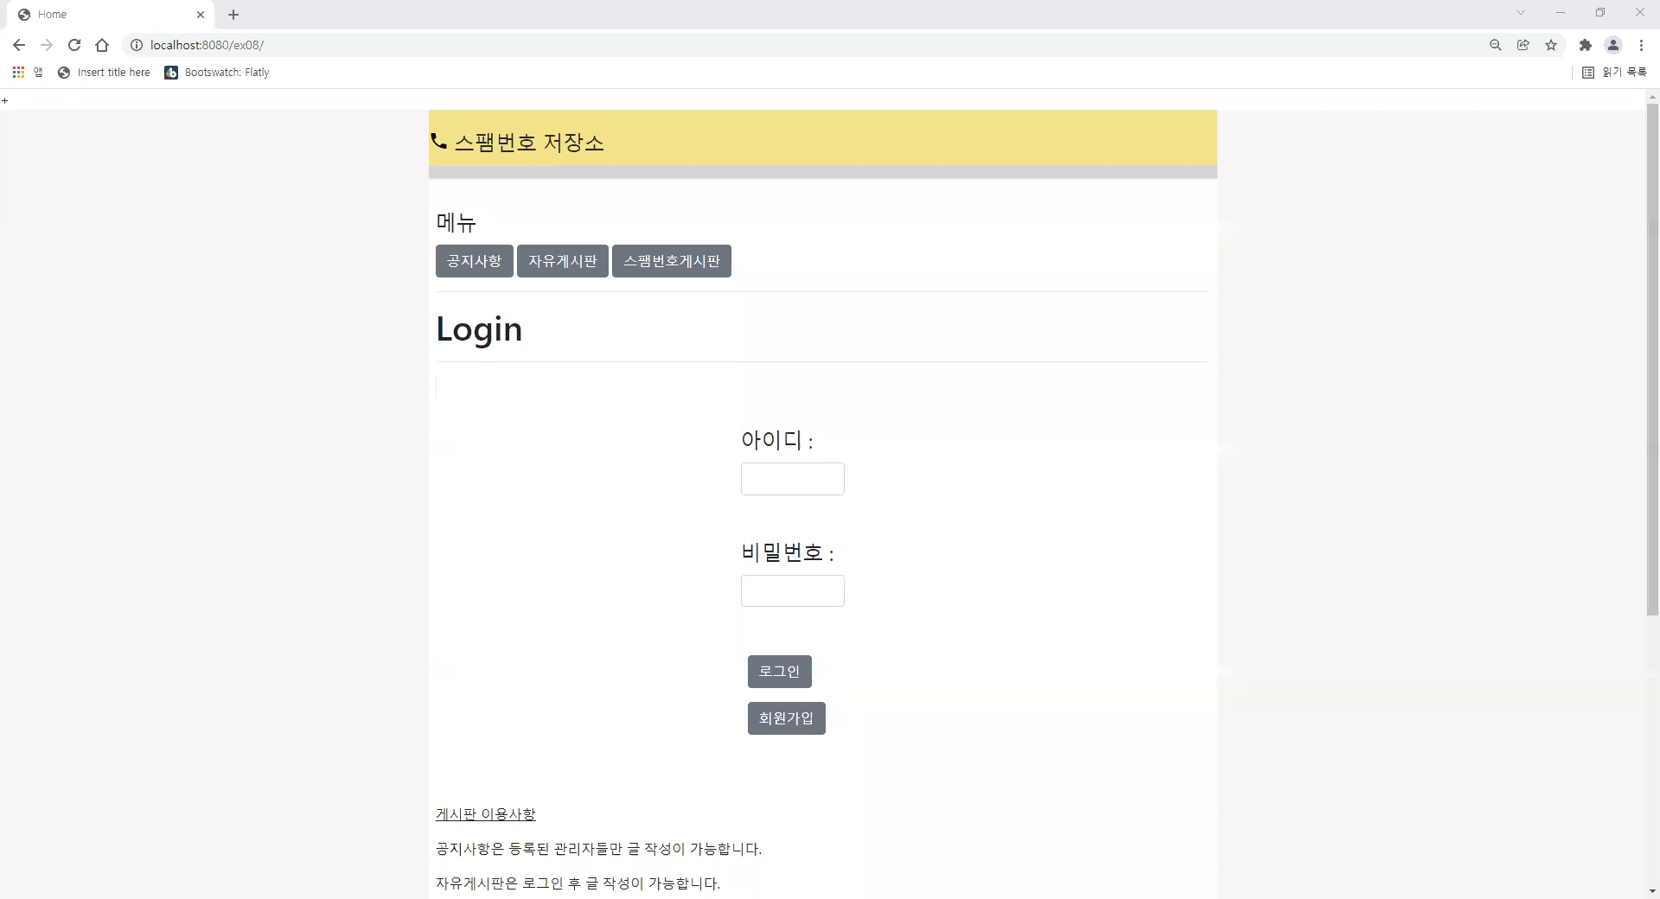
BLUE PAGE
시연 영상
스팸번호 게시판 간략하게 소개
Call Project

Slide 20
BLACK PAGE
프로젝트 후기
Call Project

Slide 21
BLACK PAGE
프로젝트를 마치며
Call Project

Slide 22
BLACK PAGE
Call Project

Slide 23
THANK YOU
끝까지 봐주셔서 감사합니다!
Call Project

